Slide 1
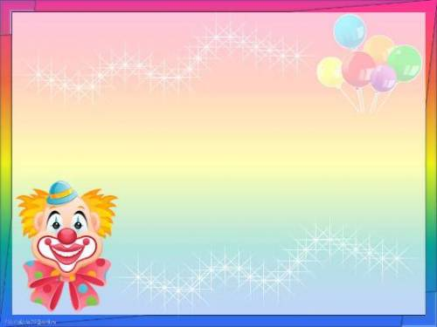
Первое апреля – День дублера в первой младшей группе № 10 «Колокольчики»
Город Бердск
2016 год.

Slide 2
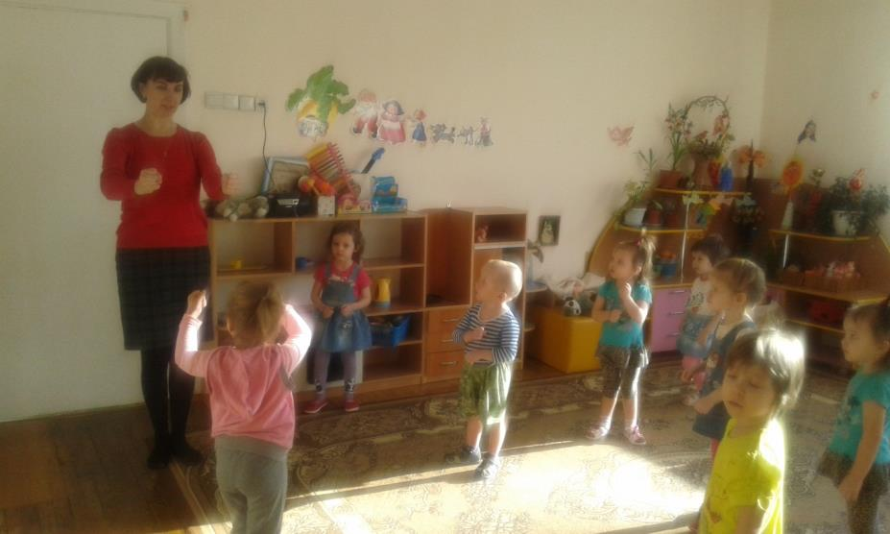
Мы зарядкой занимались:
На носочки поднимались
И тянули ручки ввысь,
Ну-ка, солнышка коснись!
Сальникова Лариса Ивановна провела с детьми веселую зарядку.

Slide 3
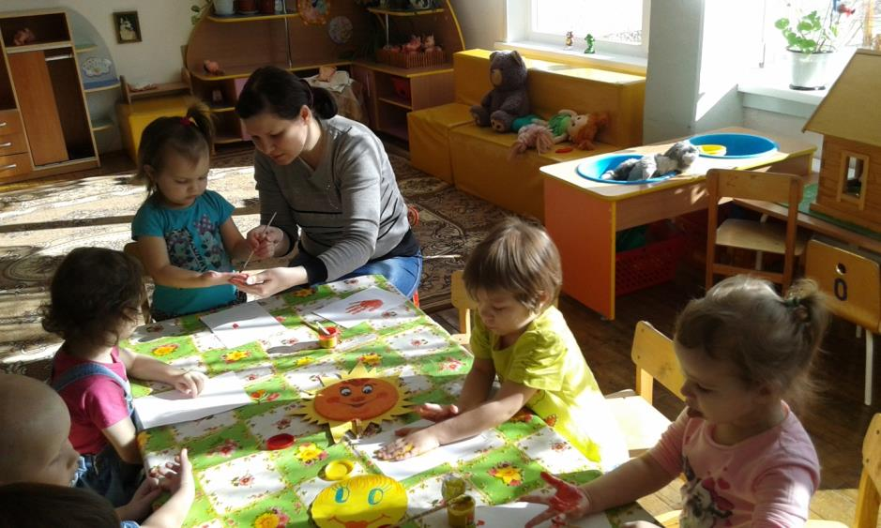
Сорокина Арина Николаевна помогала Нам выполнить творческую работу
« Солнышко».

Slide 4
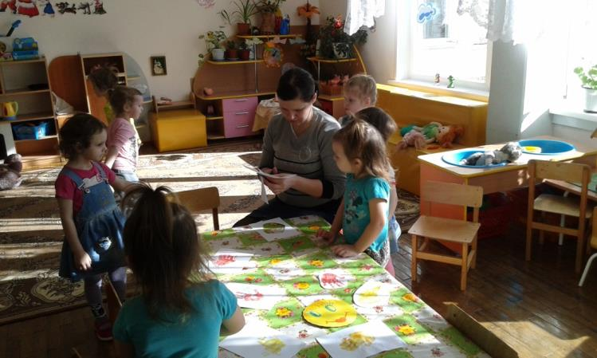
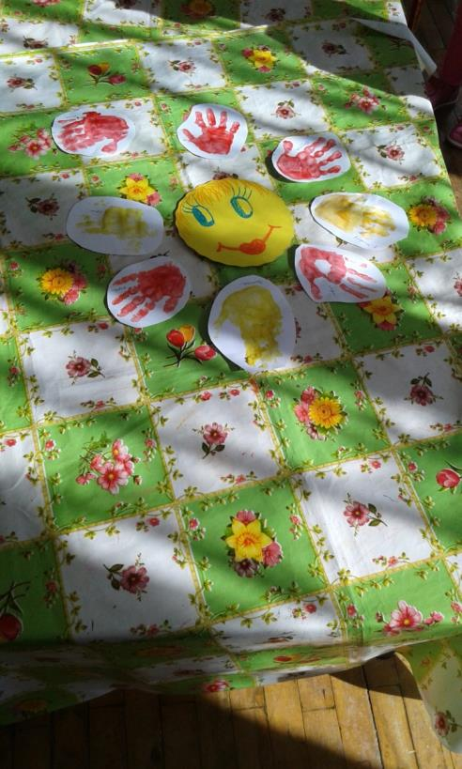
Большой подсолнух в небе,
Цветет он много лет,
Цветет зимой и летом,
А семечек всё нет.

Slide 5
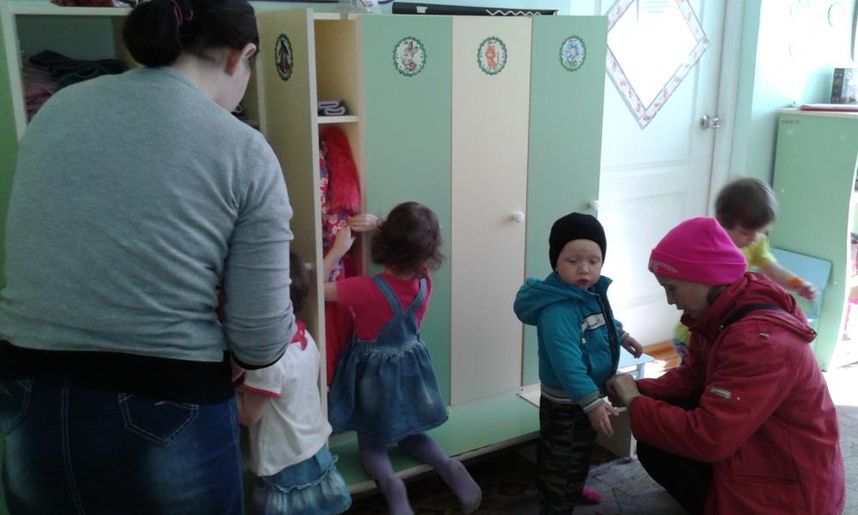
Стадникова Елена Владимировна помогла одеть детей и погулять на детской площадке нашей группы.

Slide 6
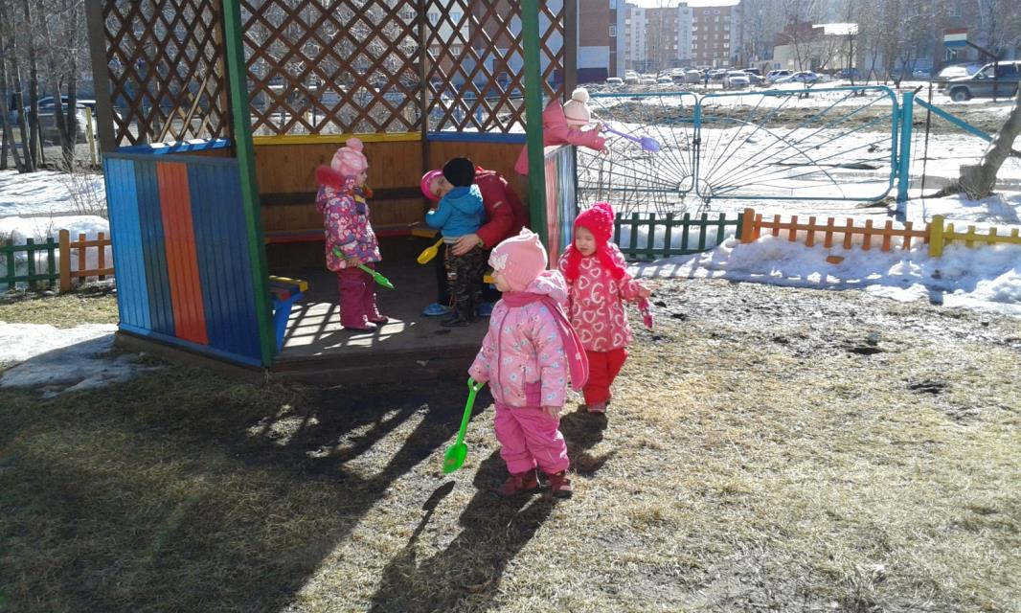
За окном звенит капель
Приближается апрель
Шапки снега таят вмиг
И повсюду чик-чирик
Все очнулось ото сна
На Земле ведь вновь Весна.

Slide 7
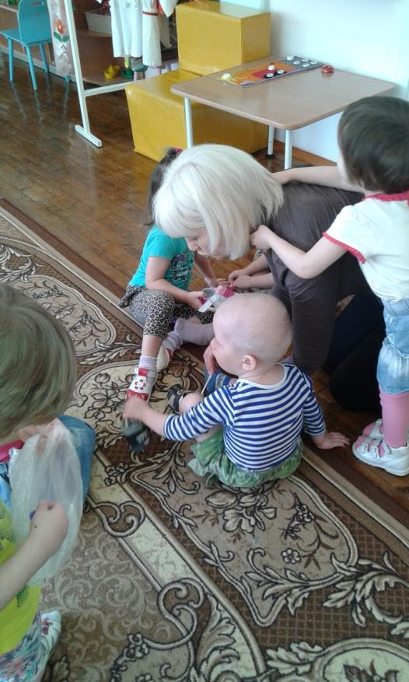
Татур Екатерина Александровна помогла нам переодеться после прогулки .

Slide 8
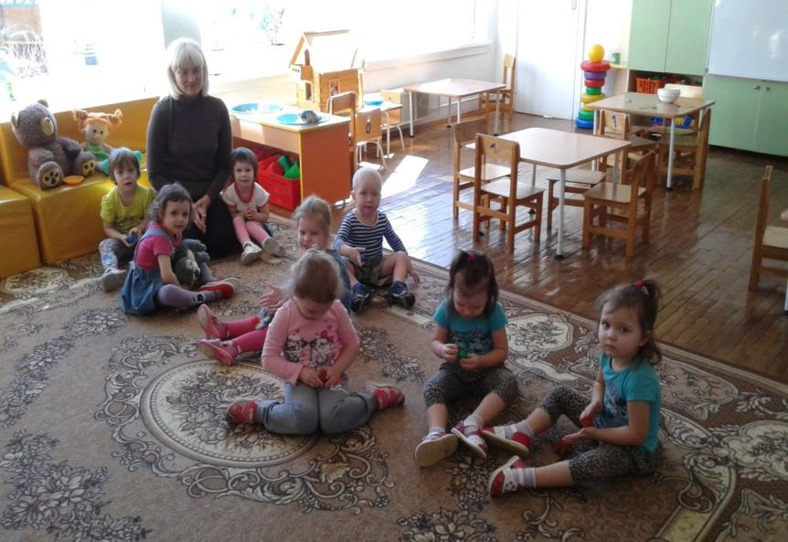
Здравствуй мячик желтый бок,
(перекладываем мячик с одной ладошки в другую)
Кругленький как колобок.
Посиди в моих ладошках, (спрятать мячик в ладошках)
Отдохни на них немножко.
Я тебя слегка сожму (катаем мячик в ладошках)
Покатаю, покручу,
А потом пущу в лесок, (подбрасываем мячик и ловим)
Прыгай дальше колобок.
Мы прослушали сказку и сделали пальчиковую гимнастику.

Slide 9
Большое спасибо!!!

